Slide 1




Management in de criminologische praktijk:
“How to build FJCs?”
Pascale Franck – criminologe - FJCs België/Europa
www.efjca.eu
Notes:
Bert en Pascale

Slide 2
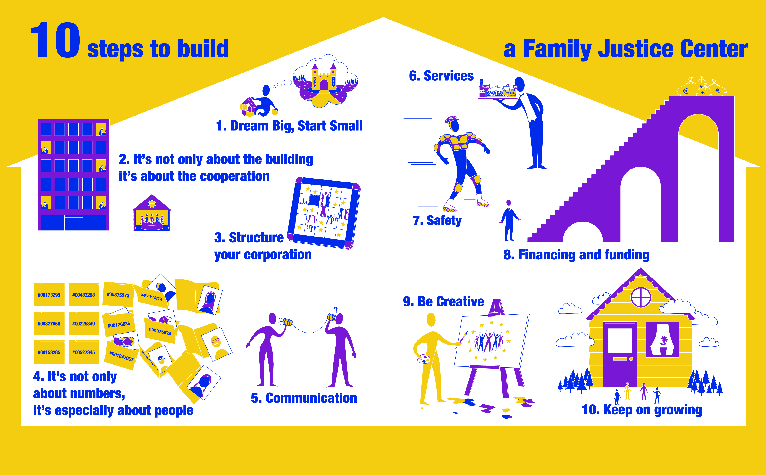
10 stappen in het opbouwen van een FJC
www.efjca.eu

Slide 3

1. Dream big – start small
www.efjca.eu

Slide 4
Family Justice Center =
Een Family Justice Center is de co-locatie van een multidisciplinair team van professionals die samenwerken, onder één dak, om gecoördineerde diensten aan cliënten die betrokken zijn in intrafamilaal geweld, gendergerelateerd geweld en kindermishandeling te bieden.
www.efjca.eu

Slide 5
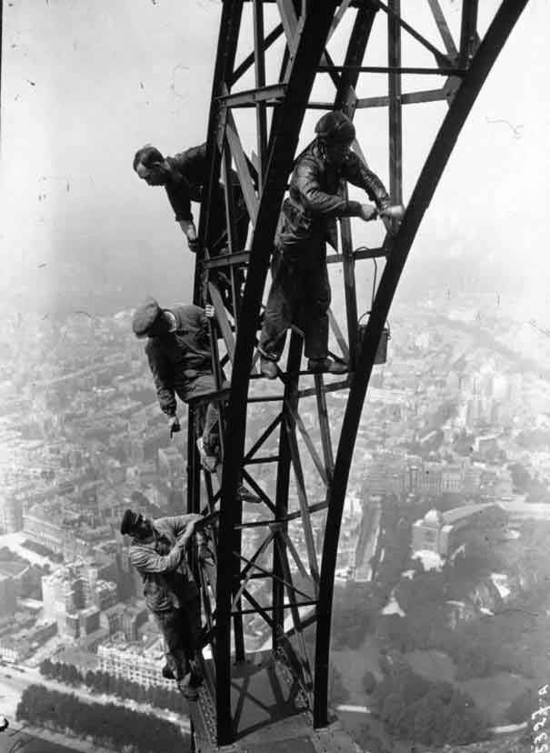
2. Het gaat niet over het gebouw, het gaat om de samenwerking
www.efjca.eu

Slide 6
Partnership: uitgangspunten
Partners FJC Antwerpen
Vlaamse overheid
Stad Antwerpen
Lokale besturen diverse gemeenten
Lokale Politiezones
Openbaar Ministerie Antwerpen
Centrum Algemeen Welzijnswerk Antwerpen
Justitiehuis Antwerpen
OCMW Antwerpen
Centrum Geestelijke Gezondheidszorg Vagga
Vertrouwenscentrum Kindermishandeling
Agentschap Jongerenwelzijn
Gevangenis Antwerpen
www.efjca.eu

Slide 7
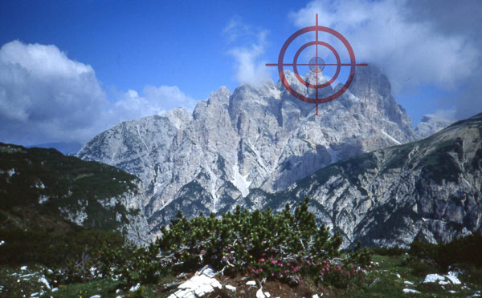
3. Deel een gezamenlijke visie en doel
www.efjca.eu

Slide 8
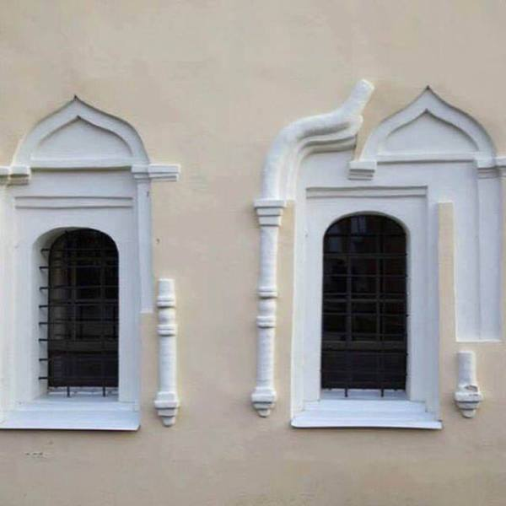
3. Structureer je organisatie
www.efjca.eu

Slide 9
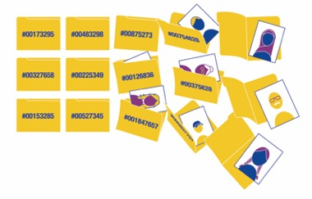
4. Het gaat niet over cijfers, het gaat over mensen
www.efjca.eu

Slide 10

Cultuur en Klimaat
www.efjca.eu

Slide 11
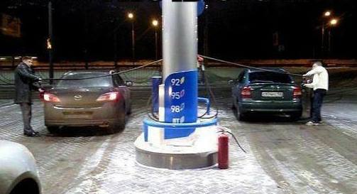
5. Zorg voor een loepheldere communicatie
www.efjca.eu

Slide 12
6. Organiseer wat je biedt
www.efjca.eu

Slide 13
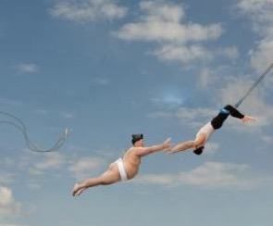
7. Veiligheid -> vertrouwen
www.efjca.eu

Slide 14

8. Financiën, subsidies, sponsors,…
www.efjca.eu

Slide 15
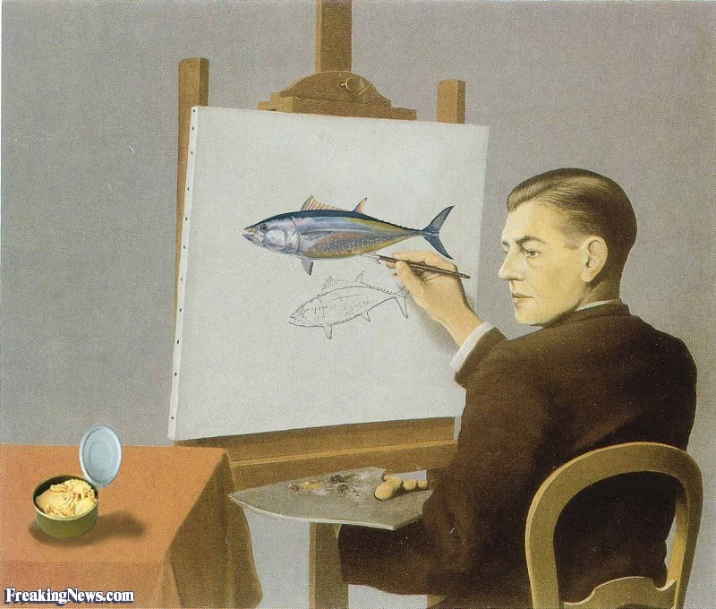
9. Wees creatief
www.efjca.eu

Slide 16

10. Blijf groeien
www.efjca.eu

Slide 17
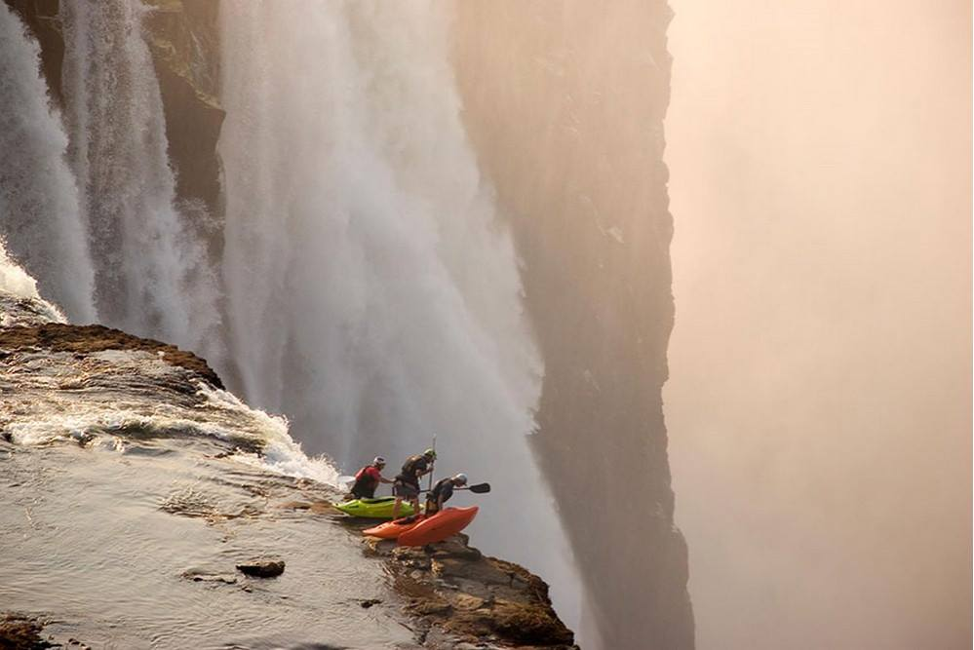

Slide 18



Voor mensen met goesting in meer:
Film Europese FJCs: https://www.youtube.com/watch?v=Q-fbQpAyeq0
Website: www.efjca.eu
Boeken: https://politeia.be/nl/auteurs+en+partners/200-pascale+franck

Slide 19
European Family Justice Center Alliance
p.franck@efjca.eu
www.efjca.eu

